Slide 1
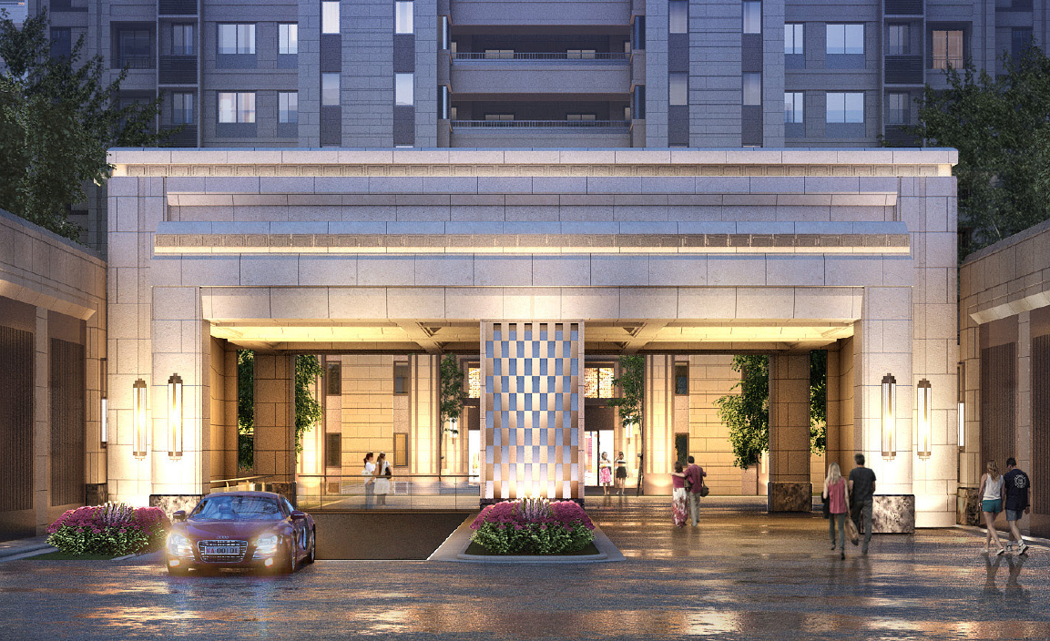
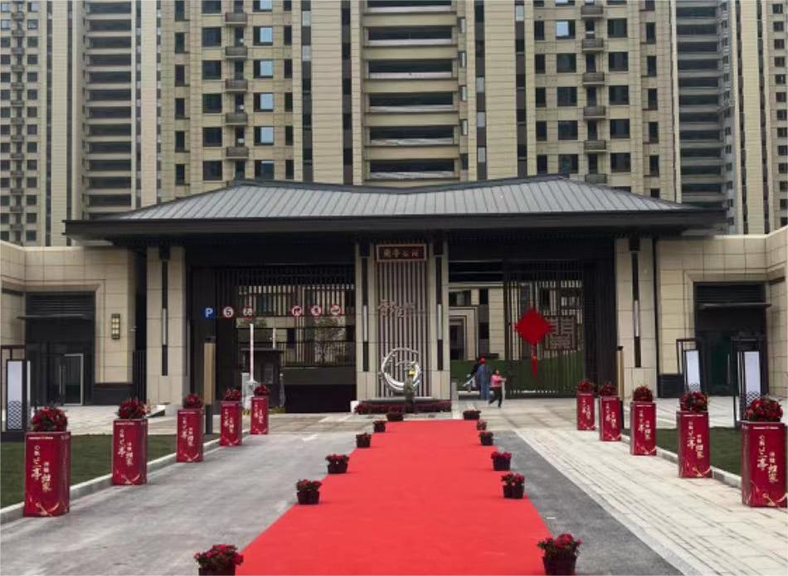
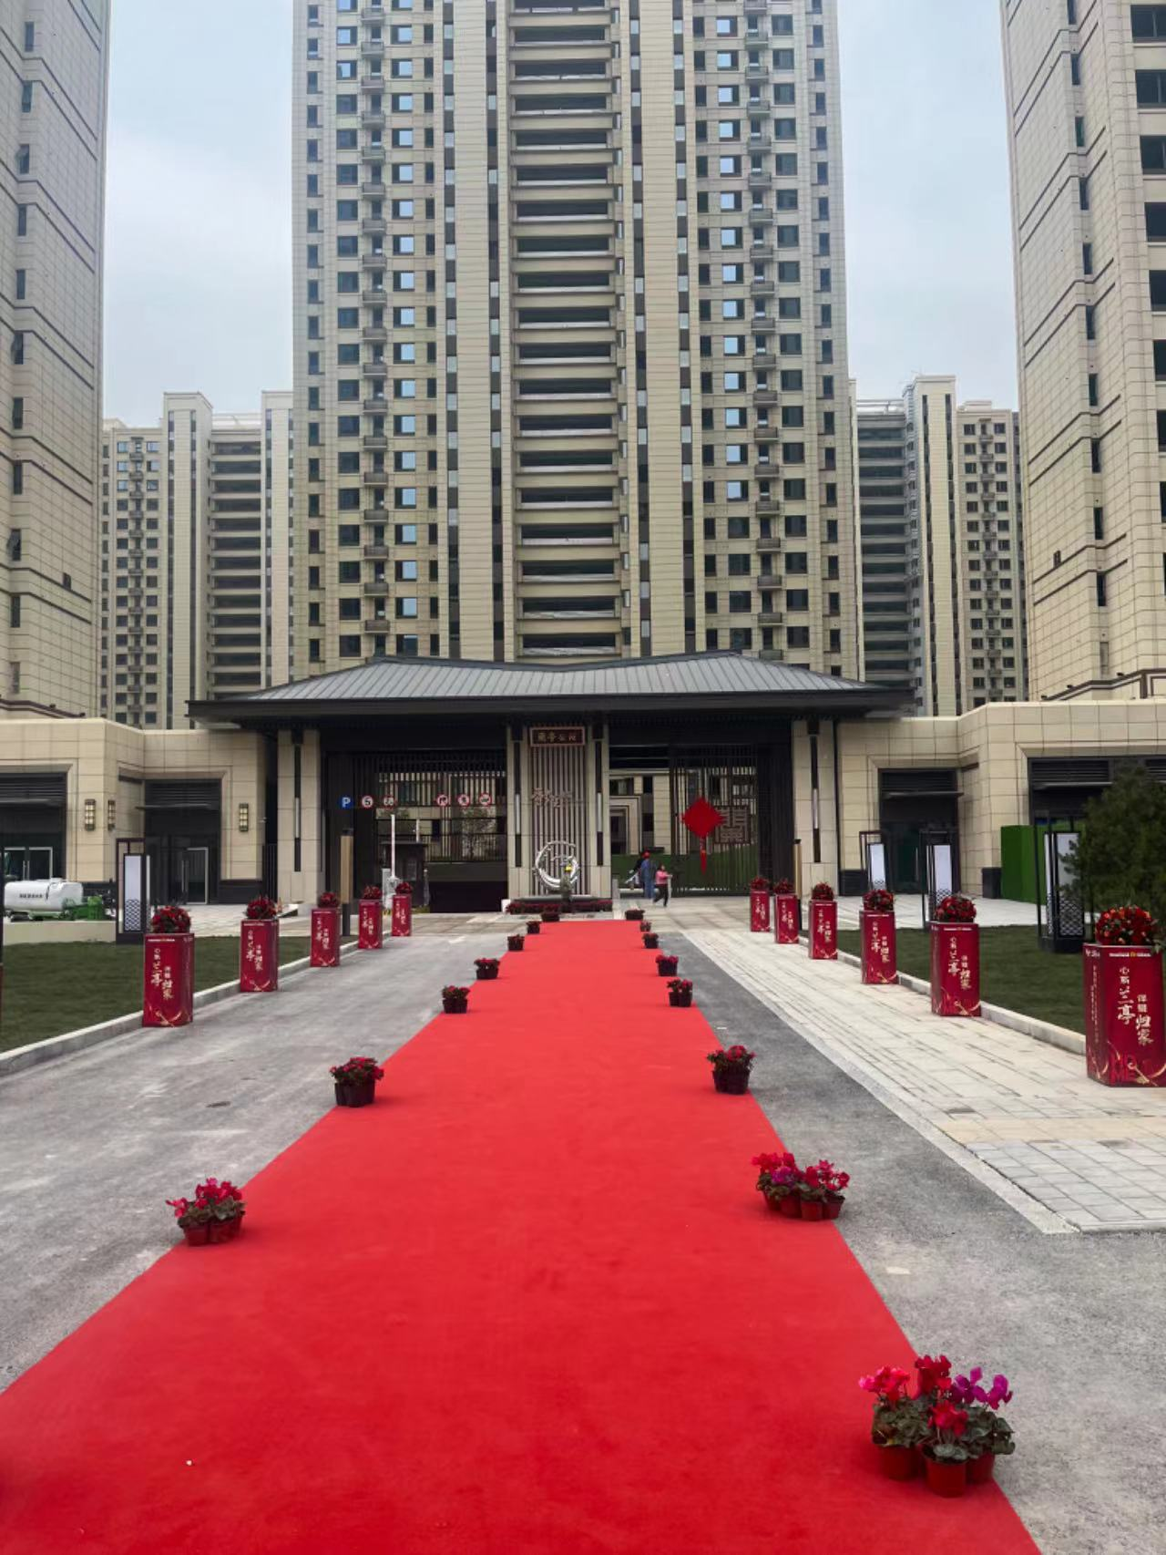
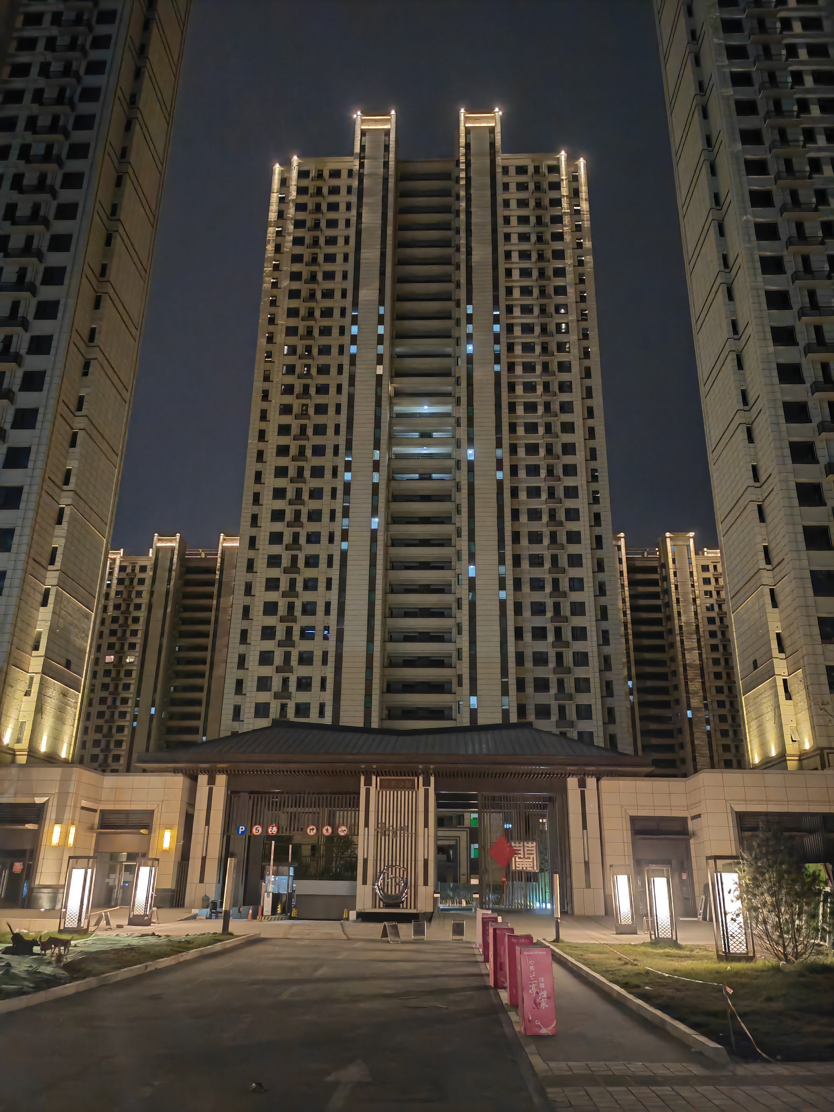
西咸新区建设工程规划条件核实公示牌
绿地新里公馆三
期
项
目
原方案效果图
提升后实景图
工程概况
绿地新里公馆三期位于西安市西咸新区彩虹路以南，经二十九路以西，经三十一路以东。项目为住宅用地，占地约194亩。本次进行1#、2#、10#、11#、13#住宅楼及其正投影地下室、部分配套底商规划条件核实。
设计单位：上海都市建筑设计有限公司
建设单位：绿地集团西安浩坤置业有限公司
公示说明
依据方案批复，本项目北侧大门方案效果图如图所示，为提升小区品质，对大门设计进行提升调整，在大门顶部石材上方增加铝板造型，并增设楷书牌匾“蘭亭公馆”（小区名称）字样，特此说明。
注：本公示仅供规划管理使用
公示日期：2023年9月19日-2023年9月27日
提升后日间实景图
提升后夜间实景图
咨询电话：西咸新区自然资源和规划局（沣东）工作部 89110704
西咸新区政务服务（沣东）中心 89105539 89105861
公示要求：1、公示牌应置于主要路段显眼位置；
2、公示牌公示期间不得随意撤销、涂改。

